Slide 1


Slide 2


Slide 3


Slide 4


Slide 5



Slide 6


Slide 8


Slide 9


Slide 10


Slide 11


Encuentra tu producto

Slide 12


Slide 13


Slide 14



Slide 15
Wireframe

Slide 16
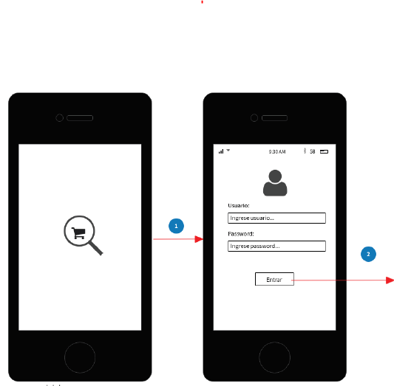

Slide 17
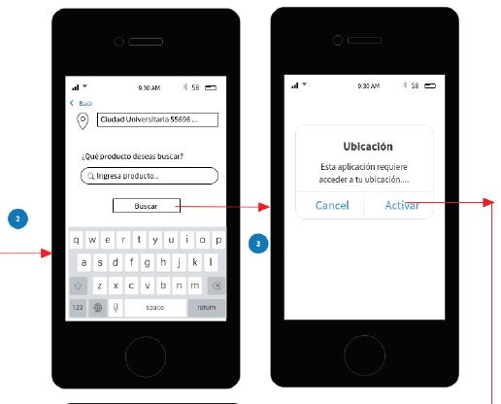

Slide 18
